Slide 1
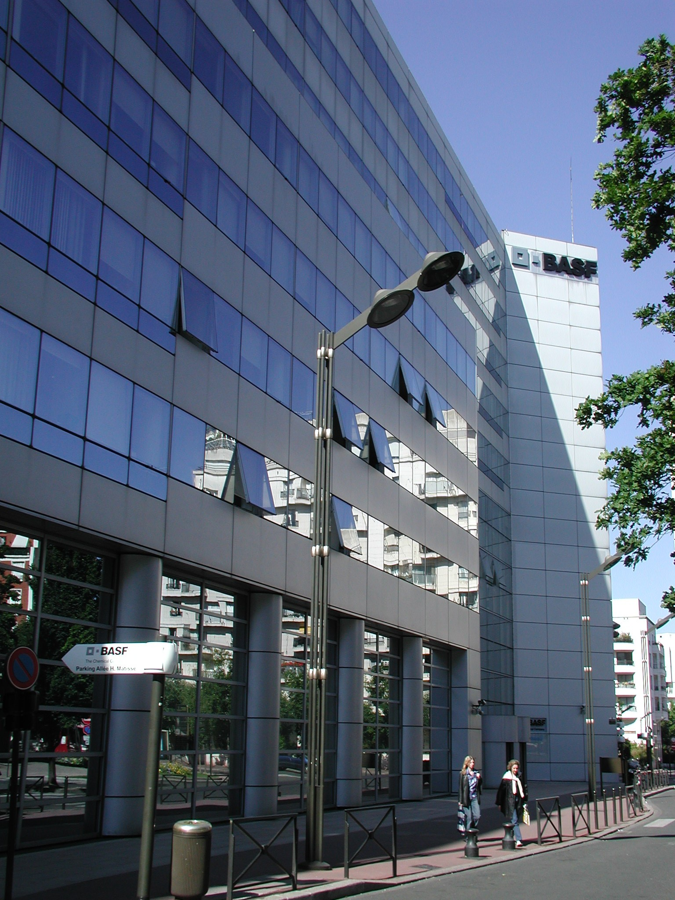





Consignes logistiques : 18 au 20 mars
Parking : utilisez le parking public, place Georges Pompidou.
Bagagerie : pour les participants, un système de bagagerie a été mis en place.
Arrivée le 18/03 => avant 10h00 : Dépôt des bagages auprès de l’équipe Lagon dans le hall d’accueil de BASF France- 49 rue Georges Pompidou 92593 LEVALLOIS PERRET ; ils seront emmenés directement dans vos chambres à l’hôtel EVERGREEN
- Départ le 19/03 => entre 07h30 et 8h00 : Dépôt possible des bagages à l’Evergreen, salle dédiée, pour transfert BASF => à partir de 16h00 : Retrait des bagages dans le hall d’accueil de BASF
Départ le 20/03 : Avant 08:00 : dépôt bagages dans le salon evergreen 3 . Et vous pourrez récupérer votre bagage après le déjeuner dans le salon evergreen 3,
Hébergement : nuitées à l’hôtel EVERGREEN avec petits déjeuners à partir de 6H30
Déjeuners : au RIE BASF les 18 &19 mars à partir de 13h30
!!! Le 20 mars déjeuner buffet assis à l’Evergreen
Dîner du 18 mars : Croisière sur la Seine
R.V. : 19h15 précises, dans le hall de l’Evergreen pour
transfert en bus jusqu’au restaurant avec retours des bus à partir de 23:00
!!!!!!!!!!!! Dîner du 19 mars : Restaurant le Barocco à 20:00
PROGRAMME
Consignes à respecter dans l’immeuble :
A votre arrivée, présentez-vous à l’équipe Lagon pour retirer votre badge d’accès et étiqueter vos bagages. Le port du badge est obligatoire et de façon visible pendant votre séjour chez BASF France.
Circulation interdite dans l’immeuble
Dans l’auditorium, toute boisson est interdite, sauf l’eau.
Il est interdit de fumer
Convention
Gamme d’Automne GC et Analyse MS VAL
18 &19 Mars 2013
Contacts Equipe Lagon :
Vanessa Bouchet : 06 87 81 93 34
Nadine Baron : 06 32 12 76 49
Florence Bouchex-Bellomie : 06 23 29 58 46
Franck Pleau : 06 84 63 56 85

Slide 2
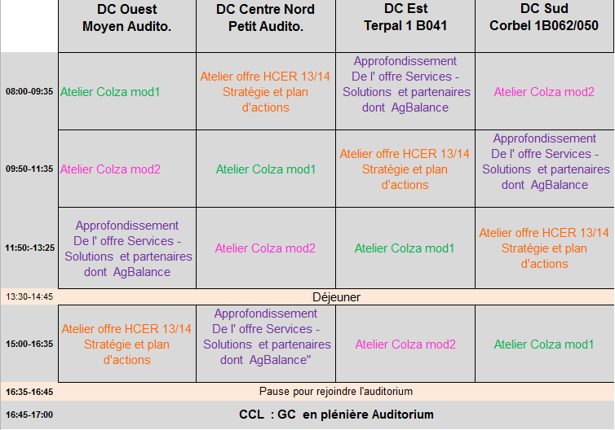
18 mars 2013
Plénières
19 mars 2013
Ateliers & Plénières
10:00-10:25 Résultats AP/APE/BASF Agro – R.R & JJP
10:25-11h20 Réglementaire/Epoxi/Emergency Resp. – BD & HP
11:20-11:35 Advocacy – JMP & CB
Pause : 11:35-11:50
11:50-12:30 Agriculture Durable – JMP & CB
12:30-13:25 Services : Objectifs Stratégiques et nouveautés
-MG&JC&SR&SB
Déjeuner 13:30-14:45
BASF France
Hôtel Evergreen –
08h00-13h25
Ateliers GC :
Répartition par DC, voir planning GC en p.j.
08:00-09:00
Suite Bilan M.S. : (Pléniere)
Feuille de route 2013
Salon 2
09:15-13:30 3 Ateliers
(Voir planning Val en pj)
QoI / Oïdium : Ph.R.-CL&JD
Confusion : PAL (avec PD, Pan)
CAA : CG
(JMN, PC, GLF, et PAlll)
Pause 11:55-12:15
BASF France - Audito
Hôtel Evergreen – Salon 2
14:45-15:05
Enjeux Vague gamme d’automne
– DH
15:00-15:30
Bilan M.S. – YB
15:30-16:30
Arbo – VB
16:30-16:45 Pause
16:45- 17:45
Nouveautés en Vigne – CG & PAL
17:45-18:30
Maraîchage - VB
Pause permanente en salle
15:05-16:50
Stratégie Herb. & Reg. Colza 2013/14 – Pôle Cult. Inds & Intervention
Sté Dekalb, Mr Massignac – DH
13h30-14:45 Tous Déjeuner RIE
BASF France
Hôtel Evergreen – Salon 2
15h00-16h35
Ateliers GC :
Répartition par DC, voir planning ci-joint.
15h15
Plénière
16:50-17:05 Pause
17:05-18:05
Herb. Céréales, en route vers 13/14 – 70005 F, Offres et bénéfices » MC/PL/VG/JB/JPR
« Commerciale » :
Coordination groupes et approche partagée (MB)
16h35-16h45 Pause
16h45-17h00 en audito
Conclusion (CoMa)
18:05-18:30
Insecticides GC
16:30
Fin réunion VAL
17h00
Fin réunion Grandes Cultures
18:30 Check In à L’hôtel Evergreen -19:15 Rdv Lobby Hotel pour départ en bus

Slide 3
Convention Gamme D’automne
19 mars
Ateliers GC
Légende
Atelier Colza Mod 1 : Composante de l’offre Positionnement Bénéfices => E.Barthaburu+ O.Grosjean +J.Brun + A Murcuillat
Atelier Colza Mod 2 : Gestion Responsable, Plan accompagnement , R40 => Th. Guillet + C.Douville + C.Bourgeois+I.De Paepe + M.Markey
Atelier Offre Herbicides Céréales 13/14, Stratégie et plan d’actions => M.Coquiller / P.loze / V.Giraud
Atelier Services : Approfondissement de l’offre Services – Solutions et partenaires dont AgBalance => S.Babinet/ M.Gardon / V.Hosotte / J.Clair
Recto

Slide 4
Analyse de la M.S
19 mars
Ateliers - VAL
 | 09:15-10:30 | 10:40-11:55 | 12:15-13:30
Groupe 1 | QoI/Oïdium | Confusion | CAA
Groupe 2 | Confusion | CAA | QoI/Oïdium
Groupe 3 | CAA | QoI/Oïdium | Confusion
Groupe
La liste des groupes sera affichée à l’Evergreen
Intervenants
QoI / Oïdium : Ph.R - CL - JD
Confusion : PAL - PD - P.An
CAA : CG - JM.N - PC - GLF - P.All
Verso

